Slide 1
Khởi động
Em hãy nêu cách sao chép nội dung văn bản trong Word vào trang trình chiếu PowerPoint?

Slide 2

Chào mừng tất cả các bạn lớp 4
tuần 23
Tin học:
Bài 3:
Tạo hiệu ứng cho văn bản trong trang trình chiếu

Slide 3
Mục tiêu
Làm quen với cách tạo hiệu ứng cho văn bản trong trang trình chiếu. Biết cách tạo hiệu ứng và có ý thức sắp xếp khoa học, hợp lí các trang trình chiếu.
Thực hiện được các thao tác: tạo hiệu ứng, tạo hiệu ứng chuyển động cho văn bản trong trang trình chiếu.

Slide 4
Hoạt động 1: Em thực hiện các yêu cầu sau:
Tạo bài trình chiếu có chủ đề Phương tiện giao thông gồm
2 trang:
- Trang 1: Tên chủ đề có phông chữ Times New Roman, cỡ chữ 40
- Trang 2: Đoạn văn ngắn giới thiệu về phương tiện giao thông mà em thích (có hình minh họa phương tiện đó)
b) Lưu bài trình chiếu có tên là Phương tiện giao thông vào thư mục của em trong máy tính.

Slide 5
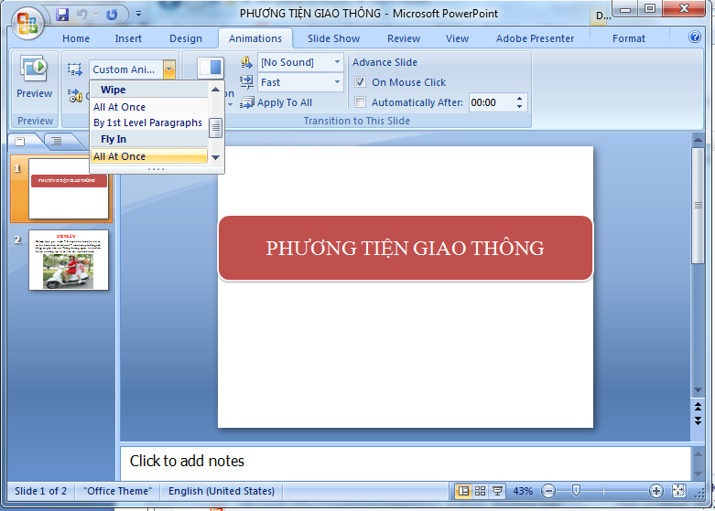
Hoạt động 2: Tạo hiệu ứng chuyển động cơ bản
Bước 1: Chọn đoạn văn bản muốn tạo hiệu ứng.
Bước 2: Chọn thẻ Animations.
Bước 3: Nháy chọn để mở ra danh sách hiệu ứng như hình bên rồi chọn một trong các hiệu ứng có trong danh sách.

Slide 6
THỰC HÀNH
Tạo hiệu ứng cơ bản cho trang 1 bài Phương tiện giao thông
Hoạt động 3: Tạo hiệu ứng chuyển động nâng cao

Slide 7
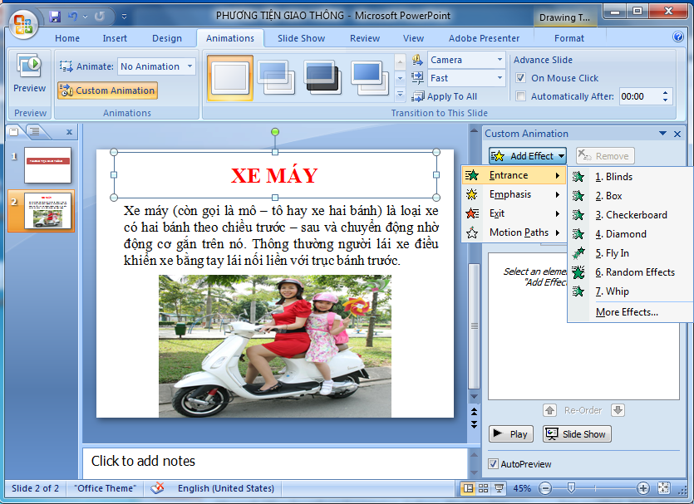
Bước 1: Chọn đoạn văn bản muốn tạo hiệu ứng.
Bước 2: Chọn thẻ Animations, chọn Custom Animation.
Bước 3: Trên cửa sổ bên phải trang soạn thảo, chọn Add Effect rồi chọn hiệu ứng từ danh sách như hình bên.

Slide 8
THỰC HÀNH
Em thực hiện các yêu cầu sau:
Mở bài trình chiếu “Tìm hiểu một số loài động vật” đã tạo ở Bài 2, chủ đề 4.
Tạo hiệu ứng nâng cao cho các trang trình chiếu và lưu bài trình chiếu vào thư mục của em.

Slide 9
Tạo hiệu ứng chuyển động
a) Hiệu ứng chuyển động cơ bản
Bước 1: Chọn văn bản muốn tạo hiệu ứng.
Bước 2: Chọn thẻ Animations.
Bước 3: Nháy chọn để mở ra danh sách hiệu ứng rồi chọn một trong các hiệu ứng có trong danh sách.
b) Hiệu ứng chuyển động nâng cao
Bước 1: Chọn văn bản muốn tạo hiệu ứng.
Bước 2: Chọn thẻ Animations, chọn Custom Animation.
Bước 3: Trên cửa sổ bên phải trang soạn thảo, chọn Add Effect rồi chọn hiệu ứng từ danh sách.

Slide 10



GHI NHỚ
Em có thể tạo hiệu ứng cho văn bản trong trang trình chiếu
Chọn trong thẻ Animation để kiểm tra hiệu ứng

